Slide 1




Projet GEFID 5367 « PCB Reduction in Cameroon through the use of local expertise and the development of national capacities »
Projet GEFID 4641 « Élimination des polluants organiques persistants (POP) et pesticides obsolètes et renforcement de la gestion rationnelle des pesticides au Cameroun »
TABLE RONDE NATIONALE DES PROJETS EN COURS FINANCES PAR LE FEM AU CAMEROUN
AOUDOU Joswa
07/08/2025

Slide 2
1. Présentation générale du Projet
Objectif du projet
Le Projet a pour objectif le renforcement de la capacité nationale à pouvoir identifier, gérer et éliminer de manière écologiquement rationnelle tous les PCB au Cameroun et aussi, de minimiser les risques liés à l’exposition de la population et de l’environnement aux PCB.
Le projet s’exécute sur le territoire national
Partenaires de mise en oeuvre et d’exécution
MINEPDED, PNUE, ENEO, SABC, ENSAI, CREPD, AFAIRD, FONCHAM International, PAN ENVIRO
Durée et phase actuelle
Le projet qui est clôturé en décembre 2023 était prévu pour une durée de 05 ans
Budget global du projet (Bailleur et cofinancements)
le budget total du projet PCB est de 16, 267,100 US$
Soit financé à hauteur de 3, 000,000 US$ par le FEM et de 13, 267,100 US$ par les partenaires nationaux.

Slide 3
1. Présentation générale du Projet
Mécanismes de coordination et de suivi
UNEP
COMITE DE PILOTAGE
Présidé par le MINEPDED
Comité Technique PCB
Unité de gestion du Projet

Slide 4
2. Contexte et justification
Domaines thématiques d’intervention du FEM adressées par le projet est « produits chimiques et déchets »
Ce projet s’aligne au Plan National de Mise en Œuvre de la Convention de Stockholm sur les Polluants Organiques Persistants soumis à ladite Convention en 2013 où la gestion des PCB et leur élimination ont été définies comme une des priorités
Le projet PCB était structuré en quatre (04) composantes à savoir :
1- Le renforcement de la capacité règlementaire et administrative pour la gestion écologiquement rationnelle des PCB au Cameroun ;
2- Le renforcement de la capacité nationale pour l’élimination et la gestion écologiquement rationnelle des PCB ;
3- L’élimination écologiquement rationnelle des PCB ;
4- La sensibilisation sur l’importance d’une gestion écologiquement rationnelle des PCB sur tout le territoire national.

Slide 5
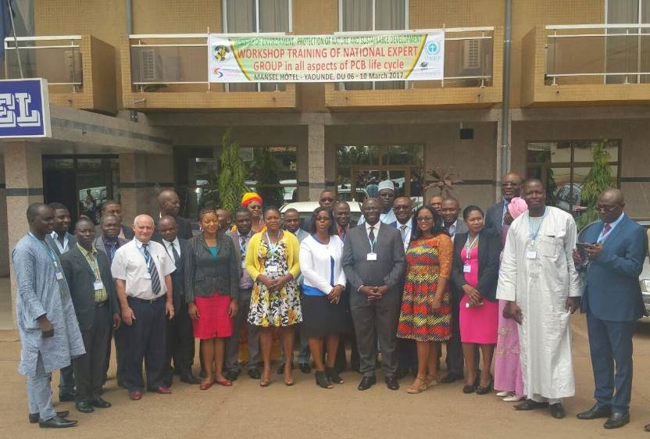
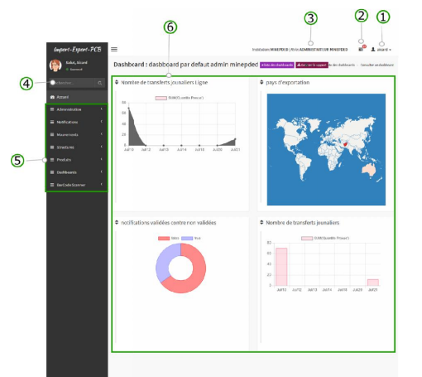
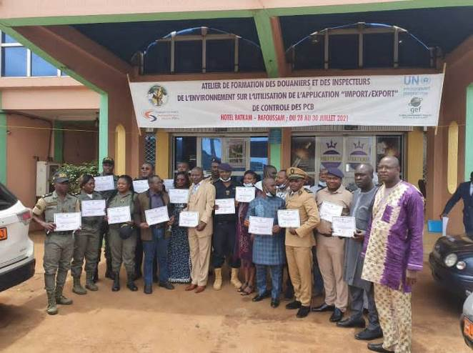
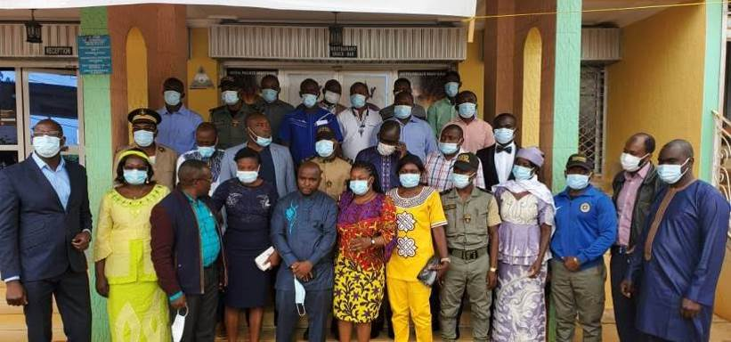
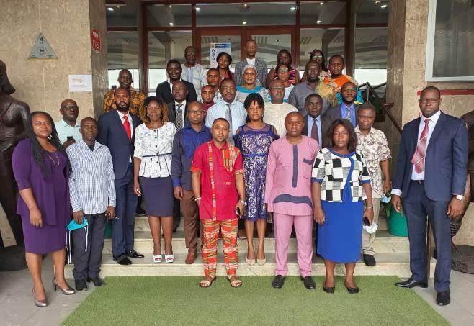
3. Résultats clés atteints
Composante 1 : Le renforcement de la capacité légale et administrative pour la gestion écologiquement rationnelle des PCB au Cameroun (100%)
Un décret, 05 Arrêtés et 06 Directives sur les PCB ;
Formation de 30 membres du Comité Technique PCB sur la réglementation sur les PCB ;
Développement de l’application import /export des PCB qui permet d’avoir une traçabilité des mouvements de PCB à l’import comme à l’export accessible au http://pcbieis.sie.cm et formation de 151 douaniers sur le système de contrôle import/export des PCB;
Formation de 120 inspecteurs de l’environnement sur le contrôle et inspection des équipements et sites contaminés aux PCB.

Slide 6
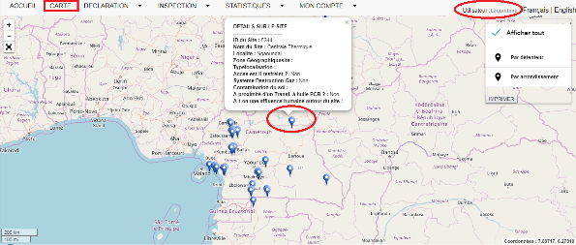
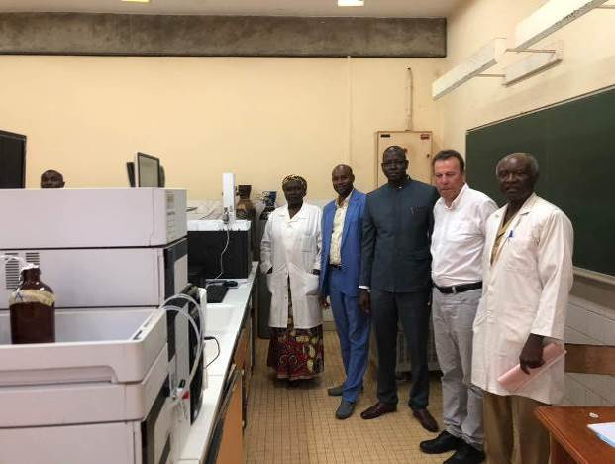
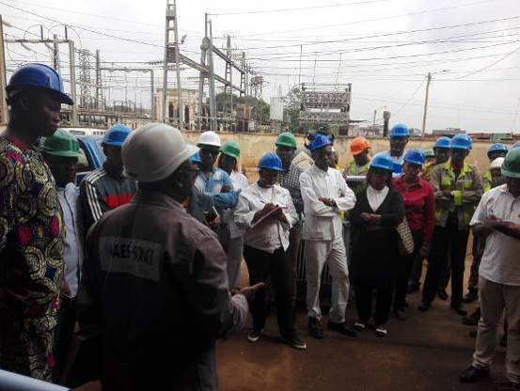
3. Résultats clés atteints (suite)
Composante 2 : Le renforcement de la capacité nationale pour l’élimination et la gestion écologiquement rationnelle des PCB (100%)
Développement d'une base de données SIG PCB qui est un système web et géo-référencé de gestion des PCB dans tout son cycle de vie au Cameroun accessible au http://pcbgis.sie.cm ;
Elaboration des plans de décontamination et d’élimination des PCB par tous les détenteurs ;
Réalisation d'une étude sur la réduction des émissions de carbone;
Acquisition d’un chromatographe en phase gazeuse, ses accessoires et ses réactifs, formation des chercheurs/personnels de laboratoire sur son utilisation et sa maintenance et analyse des PCB;
Formation de 34 membres du Comité technique PCB sur le cycle de vie des PCB.

Slide 7
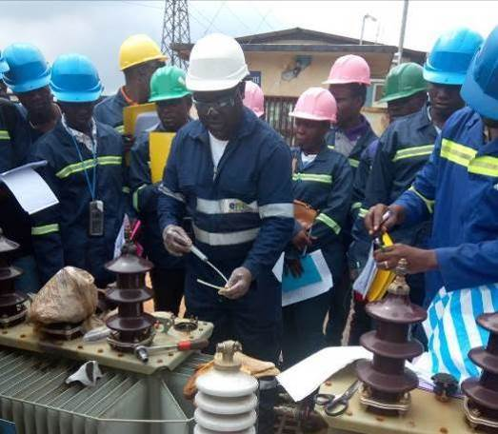
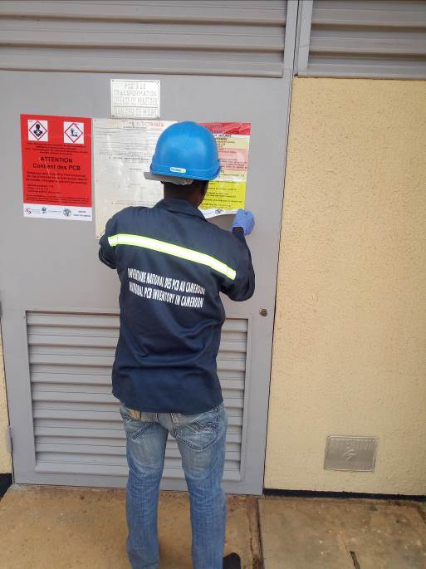
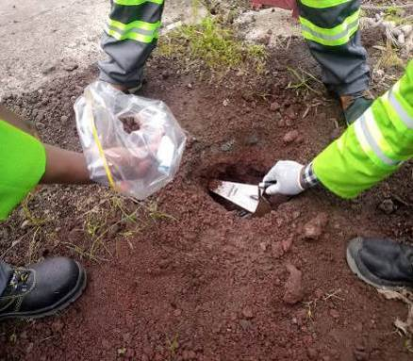
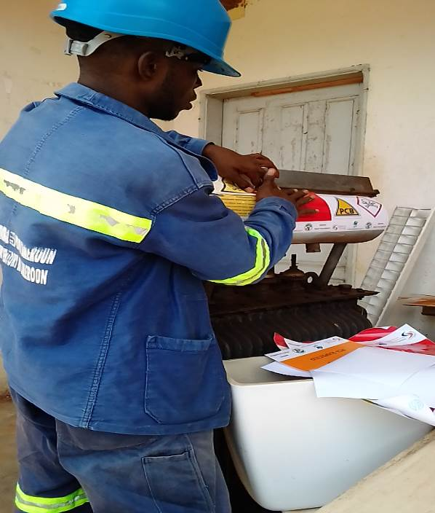
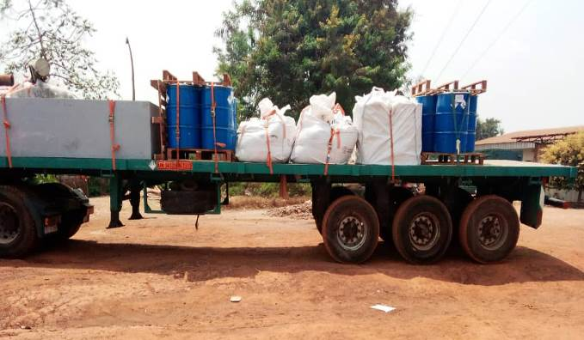
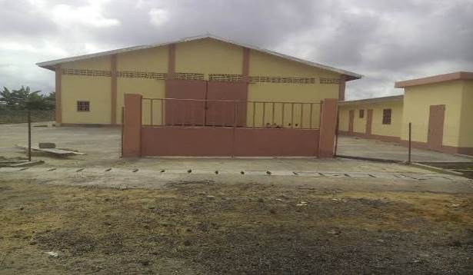
3. Résultats clés atteints (suite)
Composante 3 : L’élimination écologiquement rationnelle des PCB
Inventaire des PCB de 1600 tonnes.
Les PCB ont été étiquetés
Dix-huit (18) sites sélectionnés sur la base des informations de l'inventaire national ont fait l'objet d'une EER.
14 des 18 sites contaminés ont été classés comme prioritaires pour une EEA
Collecte, conditionnement, transport, sauvegarde et exportation de 211 tonnes des PCB en vue de leur élimination
Les activité de Déchloration de l'huile contaminée par les PCB et de retrofiling des transformateurs n’ont pas été exécutés

Slide 8
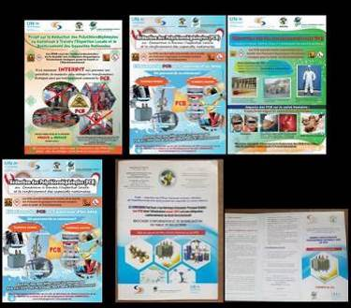
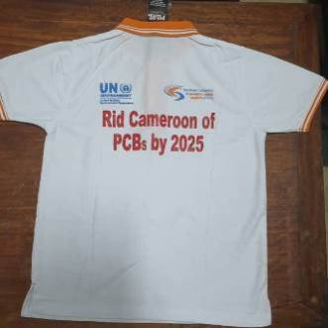
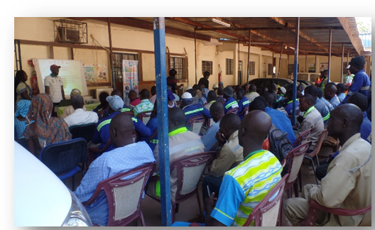
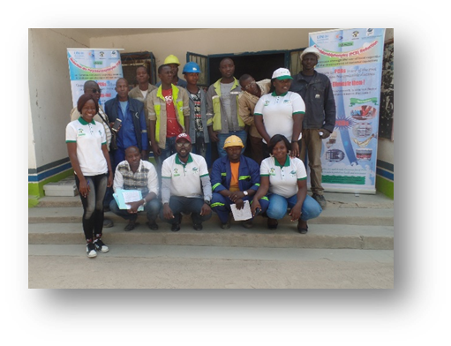
3. Résultats clés atteints (suite et fin)
Composante 4 : La sensibilisation sur l’importance d’une gestion écologiquement rationnelle des PCB sur tout le territoire national (100%)
Évaluation des besoins en sensibilisation sur les PCB ;
Développement de la stratégie nationale de communication/ sensibilisation sur les PCB;
Identification de plus de 06 ONG pour mettre en œuvre la stratégie nationale de sensibilisation sur les PCB ;
Elaboration, production et publication de matériel de sensibilisation;
Sensibilisation de 20000 personnes à la gestion des PCB, notamment par le biais des médias et des campagnes de sensibilisation.

Slide 9
4. Résultas clés et impacts sur le Terrain
Catégories d'Indicateurs et Exemples Concrets
Indicateurs Environnementaux
Indicateurs Sociaux
Bénéficiaires Directs et Indirects
211 tonnes de PCB éliminés
Un décret et 05 Arrêtés et 06 directives règlementant la gestion des PCB sur tout leur cycle de vie
Un laboratoire renforcé en matière d’analyse des PCB
06 sites contaminés aux PCB confinés et restaurés
20,000 personnes bénéficiaires des sensibilisations
34 membres du Comité Technique formés
120 inspecteurs formés
151 douaniers formés
19 détenteurs de PCB
Construction de la voie d’accès au magasin
Électrification de la zone environnante au magasin de stockage des PCB
Maladie évité (Protection de la santé des population grâce à la sécurisation des PCB)
Plus de 30 emplois créés

Slide 10
5. Partenariats, collaboration et communication
Rôle du MINEPDED et Autres sectoriels
Le MINEPDED a assuré a coordination du projet
Les parties prenantes gouvernementales ont partagé leur connaissance et expérience dans le cadre du projet et ont bénéficié des renforcements des capacités sur la gestion des PCB, ll contribue à la mise en application de la règlementation en matière de gestion des PCB dans leur secteur respectifs.
Les détenteurs ont mis hors service leur équipements à PCB qui ont été éliminés par le projet.
Les ONG ont accompagné le projet dans la conduite des sensibilisations des parties prenantes.
Les laboratoires ont été impliqués pour le renforcement des capacités en matière d’analyse des PCB.
Les structures de gestion des déchets dangereux ont été impliqués pour le partage de leur expérience de terrain en vue de la mise en place d’une unité de traitement local des PCB et d’autres aspects de gestion des PCB
La population vivant près des PCB a été sensibilisée sur les dangers liés aux PCB.
Les plateformes de collaboration instituées dans le cadre du projet pour faciliter les échanges et les collaborations dans le cadre du projet ont été :
le Comité de Pilotage et le Comité Technique PCB.
Les parties prenantes y sont représentées et contribuent à l’atteinte des objectifs du projet

Slide 11
6. Difficultés rencontrées et capitalisation des acquis
Contraintes techniques, financières, sociales
Difficulté à avoir certains experts,
Difficulté à accéder à certains sites contenants des PCB, contexte sécuritaire dans le Nord-Ouest et le Sud-Ouest,
insuffisance de moyen financier pour restaurer les sites contaminés et éliminer tout le stock de PCB inventorié.
Mesures préventives, correctives
Partenariat avec le CRCBS-AF, utilisation d’un collège d’experts
Utilisation de l’expertise d’un partenaire dans le e Nord-Ouest et le Sud-Ouest pour la réalisation des activités dans ces zones
Développement d’une idée de projet pour un appui supplémentaire

Slide 12
6. Difficultés rencontrées et capitalisation des acquis
Leçons apprises
Déclaration de tous les stocks de PCB ou présumés tels par les sociétés et le secteur privé ayant permis de prendre l'initiative de mettre en place des ressources pour l'élimination de leurs stocks de PCB
Mise hors service et remplacement des transformateurs contenant des PCB par des transformateurs PCB free
Contamination de transformateurs non PCB par ceux à PCB en raison de leur abandon ou d'une mauvaise gestion
Restauration et/ou confinement des sites pollués afin d'éviter la contamination de la chaîne alimentaire
Aménagement des sites de maintenance et de stockage selon les directives
Logistique intensive (nous avons opéré sur 22 sites au total) lors de la collecte
renforcement des capacités techniques locales lors de la collecte, du transport et de la centralisation des déchets de PCB

Slide 13
7. Perspectives et recommandations
Prochaines étapes
Finalisation de développement du document de projet de la phase II du projet
Recommandations pour la phase FEM9.
Apporter un appui au remplacement des transformateurs à PCB et à l’élimination des stocks restant des PCB du pays.

Slide 14
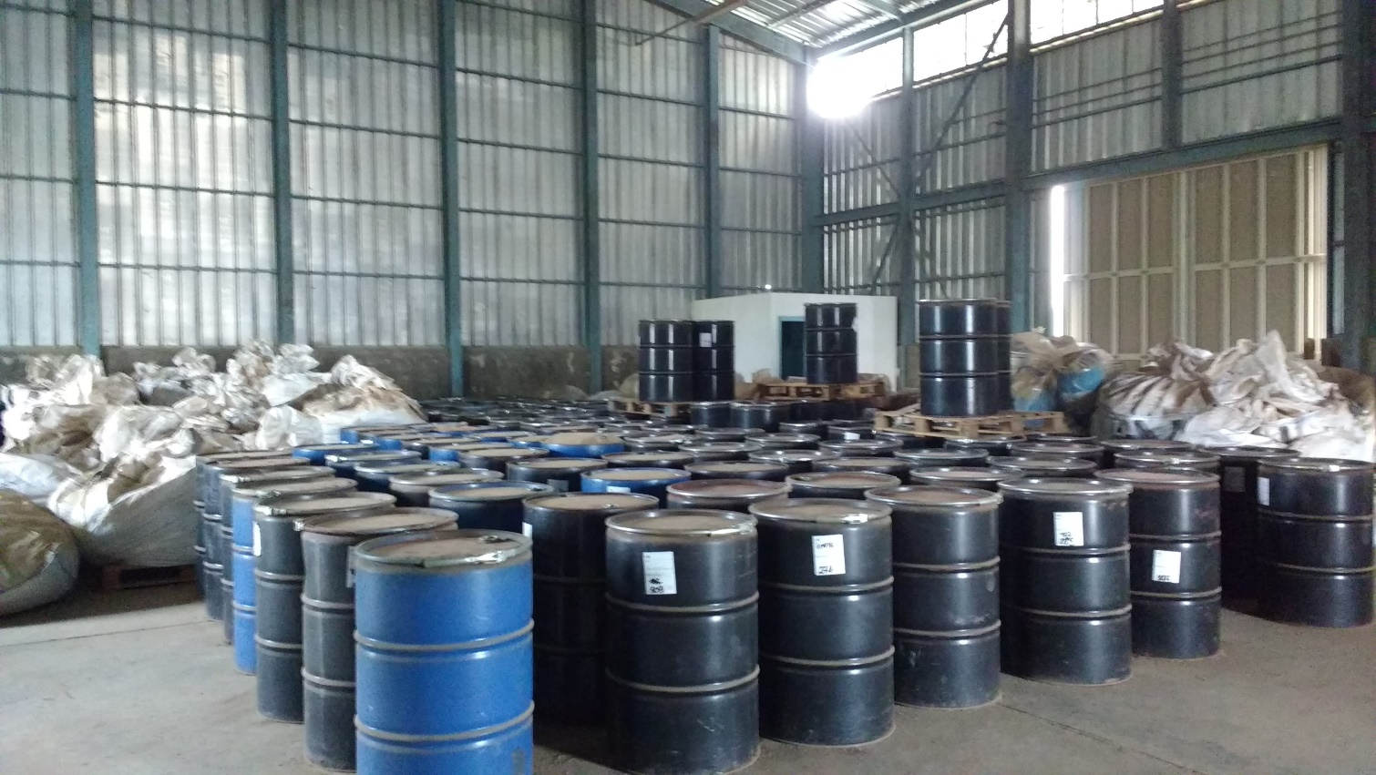
Projet:
« Élimination des polluants organiques persistants (POP) et pesticides obsolètes et renforcement de la gestion rationnelle des pesticides au Cameroun »

Slide 15
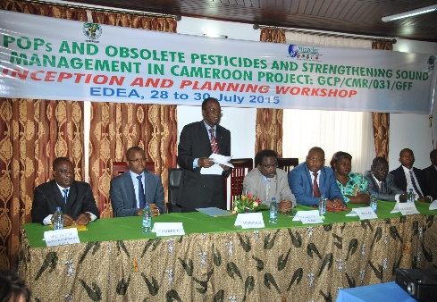
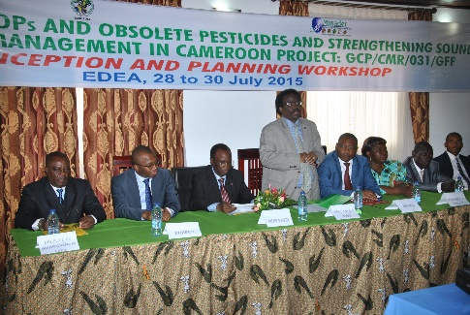
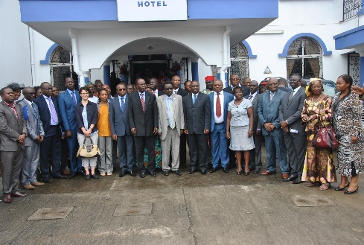
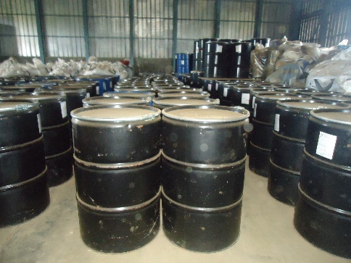
1. Présentation générale du Projet:
« Élimination des polluants organiques persistants (POP) et pesticides obsolètes et renforcement de la gestion rationnelle des pesticides au Cameroun »
Le projet visait principalement à réduire les rejets de POP provenant des stocks de pesticides obsolètes et des sites contaminés et de renforcer la capacité pour une gestion rationnelle des pesticides
Plus spécifiquement, il s’est agit de :
Eliminer sans danger des POP et d’autres pesticides obsolètes et restaurer des sites contaminés;
Gérer les emballages de pesticides vides;
Renforcer le cadre institutionnel et règlementaire de la gestion des pesticides et
Promouvoir les alternatives aux pesticides conventionnels et élaborer une stratégie de communication.
Les bénéficiaires cibles sont les populations exposées aux polluants et la finalité, c’est d’assainir leur cadre de vie.

Slide 16
1. Présentation générale du Projet:
« Élimination des polluants organiques persistants (POP) et pesticides obsolètes et renforcement de la gestion rationnelle des pesticides au Cameroun »
Les activités du projet ont été mise en œuvre dans toute l’étendue du territoire national
Le projet a bénéficié d’un financement du Fonds pour l’Environnement Mondial (FEM) et exécuté par la FAO.
Son plan de financement était le suivant :
Plan de financement: - Allocation du FEM: CO-FINANCEMENT: - Université de Ngaoundéré, Faculté des Sciences - AFAIRD - MINEPDED - CREPD CropLife Le Cofinancement géré par la FAO Total partiel du Co-financement: Budget total: | 1.710.000 dollars EU 1.325.000 dollars EU 300.000 dollars EU 4.311.212 dollars EU 480.000 dollars EU 1.000.000 dollars EU 1.721.162 dollars EU 170.000 dollars EU 9.307.374 dollars EU 11.017.374 dollars EU

Slide 17
1. Présentation générale du Projet:
« Élimination des polluants organiques persistants (POP) et pesticides obsolètes et renforcement de la gestion rationnelle des pesticides au Cameroun »
La Coordination Nationale a été assurée par le MINEPDED, la Coordination Technique était logée à la FAO qui était également chargée de réaliser le suivi-évaluation suivant les mécanismes du FEM
La mise en œuvre des activités du projet initialement prévues pour une durée de 04 ans, a débuté en 2015 et s’est achevée en 2023
Budget global du projet (Bailleur et cofinancements) s’élevait à 11 017 374 Dollars EU (soit 6 059 555 700 FCFA)

Slide 18
2. Contexte et justification
Le Domaines thématiques d’intervention du FEM adressés est celui des :
  produits chimiques et déchets
Le projet « Élimination des polluants organiques persistants (POP) et pesticides obsolètes et renforcement de la gestion rationnelle des pesticides au Cameroun » s’intègre en droite ligne avec les priorités fixées par le Plan National de Mise en Œuvre de la Convention de Stockholm sur les Polluants Organiques Persistants soumis au Secrétariat de ladite convention en 2013 et rattaché au programme 363 devenue 093 intitulé : Lutte contre les pollutions, nuisances et substances chimiques nocives et/ou dangereuses contribuant ainsi à l’atteinte de développement durable du Pays (Stratégie de gestion des déchets)

Slide 19
3. Résultats clés atteints
Quatre (04) composantes opérationnelles :
1- Elimination sans danger des POP et d’autres pesticides obsolètes et restauration des sites contaminés;
2- Gestion des emballages de pesticides vides;
3- Renforcement du cadre institutionnel et règlementaire de la gestion des pesticides;
4- Promotion des alternatives aux pesticides conventionnels et stratégie de communication

Slide 20
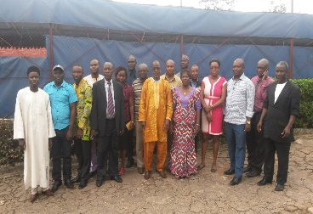
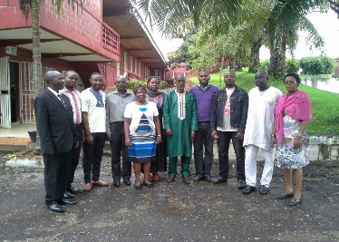
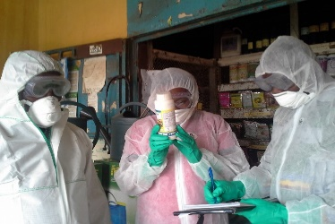
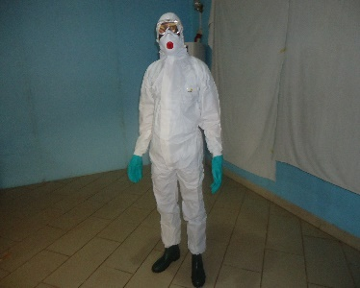
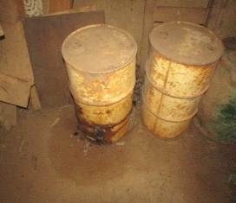
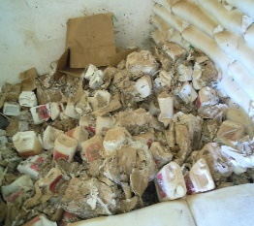
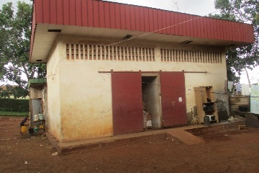
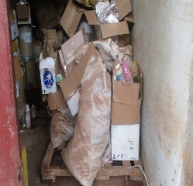
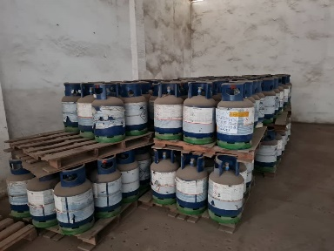
3. Résultats clés atteints
Progrès dans la réalisation du projet (taux de réalisation par composante)
Lors de la clôture des activités du projet le
taux de réalisation global de : 83.125%
Soit:
61,25 % pour la Composante 1 :
91.25% pour la Composante 2 :
100 % pour la Composante 3 et
80% pour la Composante 4

Slide 21
3. Résultats clés atteints
 | Résultats obtenus | Taux de réalisation
Composante 1 | élimination de 45 (/36) tonnes de pesticides POP et obsolètes | 61,25 %
 | Evaluation des sites contaminés
Composante 2 | Organisation et conduite de deux campagnes de sensibilisation des populations sur la gestion écologiquement rationnelle des (EVP) emballages vides de pesticides (par AFAIRD et CREPD) | 91.25%
 | Mise en œuvre de 2 projets pilotes pour la gestion des emballages vides de pesticides (Loum et Garoua)
 | Elaboration et validation de la Stratégie Nationale de Gestion des EVP

Slide 22
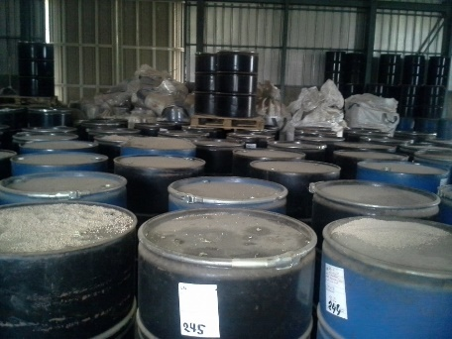
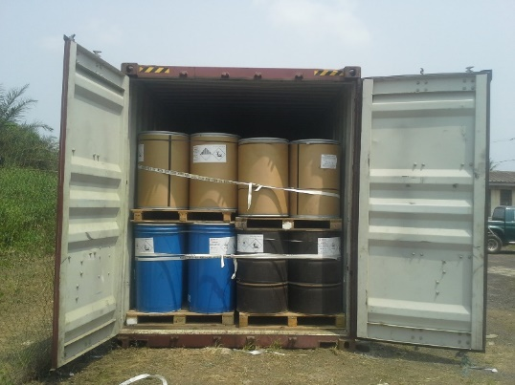
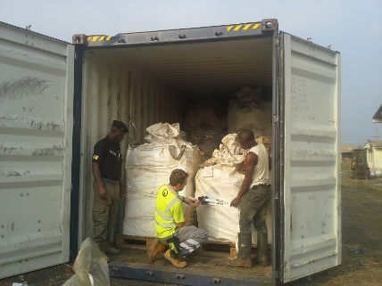
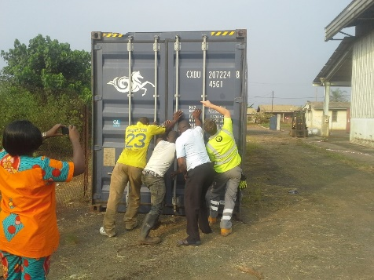
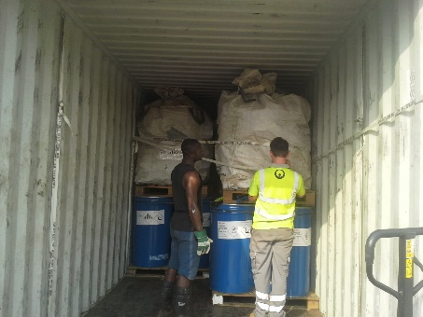
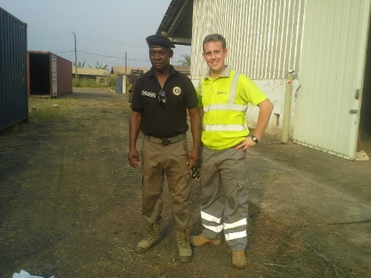
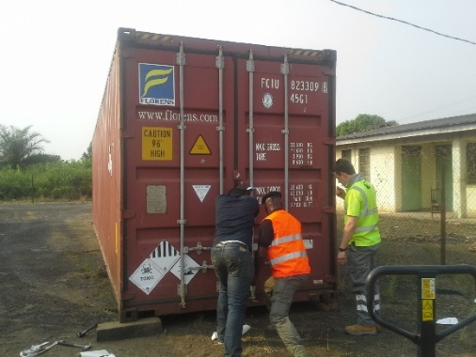
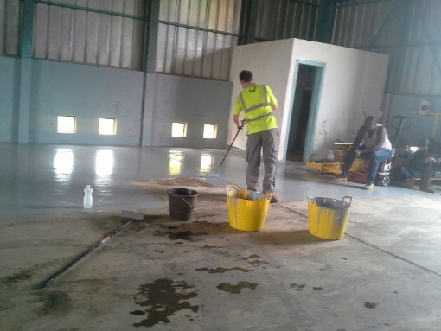
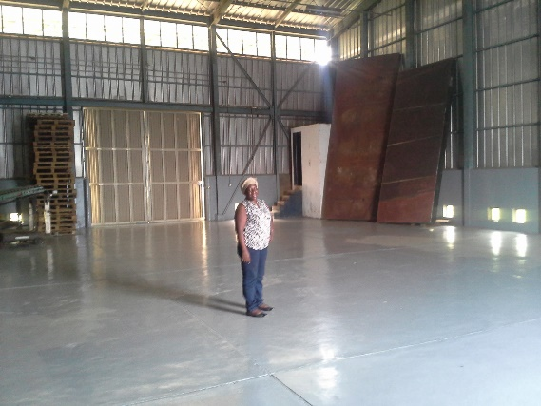

Slide 23
3. Résultats clés atteints
Composante 3 |  | 100 %
 | Révision de la loi phytosanitaire du Cameroun de 2003 (comprenant 04 textes d'application)
 | Conduite d’une évaluation de la capacité phytosanitaire (ECP)
 | Renforcement des capacités de 40 agents aux inspections de produits phytosanitaires
 | Création par la DRCQ/MINADER de 2 sites internet. (www.drcq-minader.org et www.intranet.drcq -minader.org) afin de rendre accessibles les Informations et échanger sur l'homologation des pesticides, les importations et les impacts sur la santé
 | Renforcement des capacités de certains laboratoires
 | Formation de 2 personnels du MINADER et MINEPDED en master de gestion des pesticides à l’université de Cap Town en Afrique du Sud
Composante 4 | Identification et validation des alternatives | 80%
 | Développement des Protocoles d’utilisation
 | essais des alternatives en champs

Slide 24
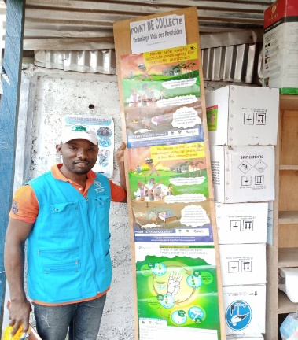
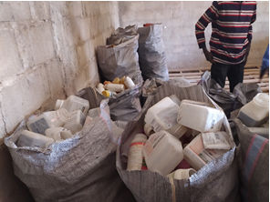
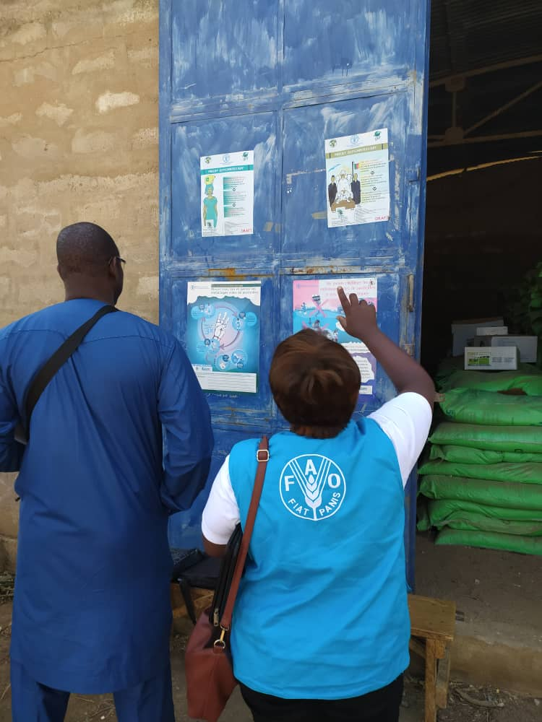
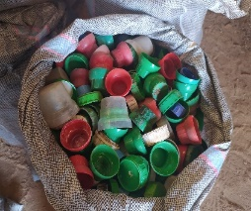
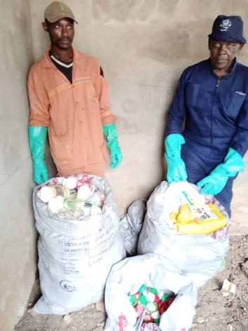
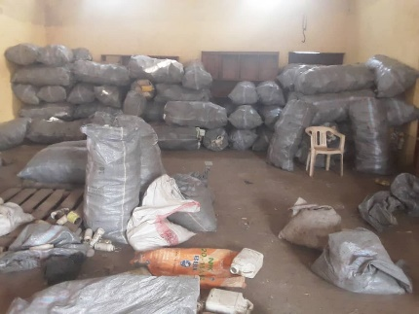
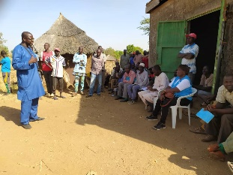

Slide 25
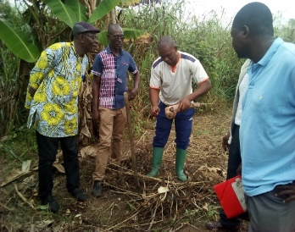
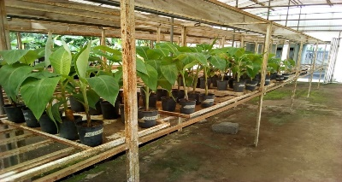







Slide 26
4. Résultats clés et impacts sur le Terrain
Catégories d'Indicateurs et Exemples Concrets
Indicateurs Environnementaux
Bénéficiaires Directs et Indirects
Indicateurs Sociaux
37,5 Tonnes de déchets de POP et pesticides obsoletes éliminés;
Identification et validation des alternatives biologiques aux pesticides dangereux,
Organisation et conduite de deux campagnes de sensibilisation des populations sur la gestion écologiquement rationnelle des (EVP) emballages vides de pesticides
Mise en œuvre de 2 projets pilotes pour la gestion des emballages vides de pesticides
Elaboration et validation de la Stratégie Nationale de Gestion des EVP
Les agricuteurs, les enfants, les femmes les hommes
Les détenteurs de pesticides POP
Les acteurs de chaine de distribution (importateurs, distributeurs)
Les laboratoires
Les ONG
Les habitants des localités de Garoua et Loum ont été sensibilisées au triple rinçages des emballages vides de pesticides et à retourner lesdits emballages vides pour une élimination écologiquement rationnelle;
Promotion des alternatives non chimiques biologiques auprès des populations
Incitation financière pour la collecte des emballages vides
Amélioration des conditions de travail des collecteurs des EVP

Slide 27











Slide 28
5. Partenariats, collaboration et communication
le MINEPDED, MINADER, MINSANTE, MINEPAT, MINEPIA, MINFI..., ONG (AFAIRD, CREPD, CROPLIFE, YIF ...), SODECOTON, ONCC, COOPHOC
Collaboration avec les Autorités locales lors de l’exécution du projet

Slide 29








Slide 30
6. Difficultés rencontrées et capitalisation des acquis
Contraintes techniques :
non certification des installations de gestion des déchets pour l’élimination des déchets de pesticides POP;
indisponibilité des technologies appropriées pour la gestion écologiquement rationnelle des déchets issus de l’utilisation des pesticides
production continue des déchets des pesticides obsolètes et des emballages vides des pesticides induisant l’augmentation des stocks de pesticides à éliminer;
Lourdeur des procédures du partenaire technique dans le recrutement et la validation des livrables
Insuffisance des alternatives non chimiques
Contraintes financières: financements insuffisants pour l’élimination de tous les stocks de pesticides disponibles
Contraintes sociales : difficulté des agriculteurs à se défaire de leurs emballages vides de pesticides habitudes

Slide 31
6. Difficultés rencontrées et capitalisation des acquis
Mesures préventives, correctives
La FAO doit à court terme, accompagner le Gouvernement dans la mobilisation des partenariats et des financements pour finaliser les activités prioritaires restantes ;
renforcer les capacités des acteurs privés nationaux ou régionaux intéressés par ou impliqués dans la chaine de gestion des pesticides, pesticides obsolètes et déchets associés,
responsabiliser les acteurs pour qu‘ils puissent collecter, traiter et recycler les EVP.
trouver les moyens de maîtriser les coûts de gestion des POP, pesticides obsolètes et déchets associés et de gérer l'ensemble du cycle de vie des pesticides
réaliser l'analyse de vulnérabilité des catégories sociales et professionnelles aux risques et dangers liés aux pesticides chimiques
analyse des capacités des acteurs nationaux de la chaine de valeur de gestion des déchets de pesticides, pour identifier leurs besoins spécifiques et les axes de réponse.

Slide 32
6. Difficultés rencontrées et capitalisation des acquis
Leçons apprises :
Leçon 1: veiller à la cohérence interne, notamment la pertinence des activités et le réalisme du budget et des délais d’exécution par rapport à l’objectif visé.
Leçon 2: s'appuyer sur les données techniques et scientifiques concrètes et factuelles pour élaborer et diffuser la stratégie de sensibilisation et de communication sur les risques et dangers des pesticides et les mesures de prévention ou d’atténuation
Bonnes Pratiques et Innovations à valoriser
Instauration du triple rinçage des EVP après utilisation et les retourner au fournisseur pour leur gestion écologiquement rationnelle
Incitation à l’utilisation des alternatives non chimiques ou biologiques aux pesticides chimiques dangereux

Slide 33
7. Perspectives et recommandations
Prochaines étapes
Renforcer les capacités nationales en matière de gestion écologiquement rationnelle des déchets d’EVP au Cameroun ;
Approfondir les recherches en vue de développer, produire en quantité suffisante et promouvoir des alternatives non chimiques ou biologiques aux pesticides chimiques dangereux ;
Renforcer le cadre règlementaire de gestion des produits chimiques (pesticides) au Cameroun
Renforcer auprès des populations, la promotion du triple rinçage et du retour d’EVP au promoteur pour le gestion écologiquement rationnelle

Slide 34
7. Perspectives et recommandations
Recommandations pour la phase FEM9.
Développer un projet pour l'élimination de tous les POP actuellement répertoriés et la réduction des risques sur la santé et l’environnement liés à l’utilisation des pesticides et des déchets et résidus associés

Slide 35
Merci pour votre attention

